Slide 1
每周报告4.19
1.项目进展——锂电池充放电路PCB绘制
2.视觉算法——细胞检测算法素材采集
3.软著修改——修改完善软著提交材料
4.学术会议——参加学术会议，学习前沿文献

Slide 2
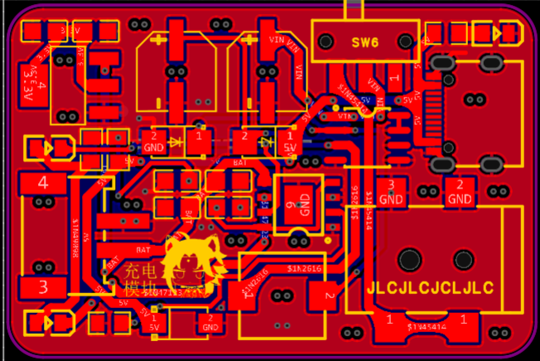
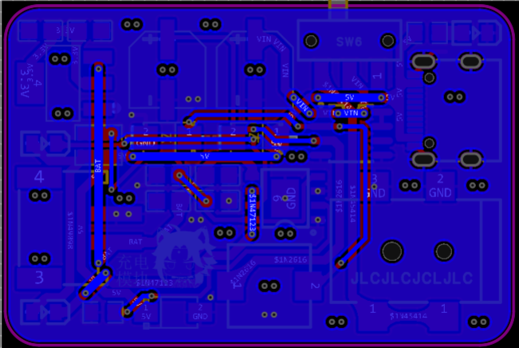
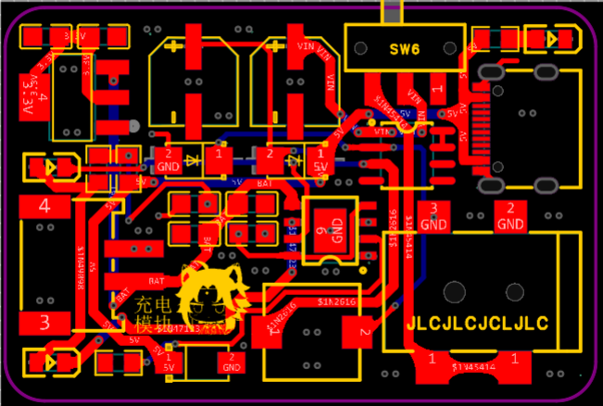
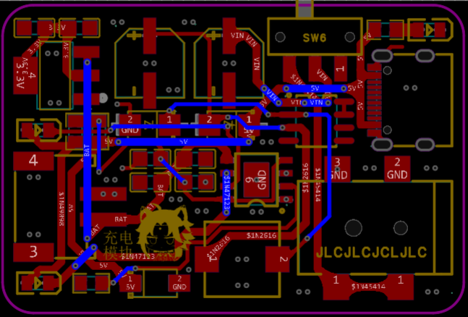
1.项目进展——锂电池充放电路PCB绘制
完成模块的整体布局、元件走线，完成电路板的DRC检测，准备导出Gerber文件文件交付厂家进行打样试生产。
图1 顶层布局图
图2 底层布局图
图3 顶层走线图
图4 底层走线图

Slide 3
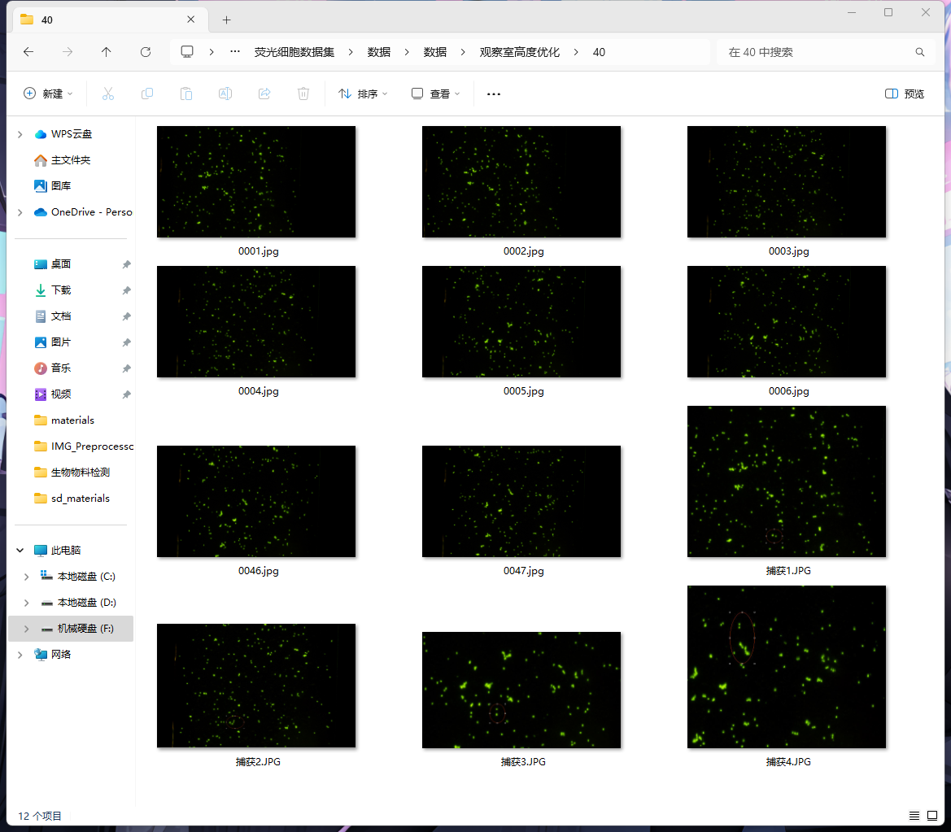
2.视觉算法——细胞检测算法素材采集
与师兄对接完成荧光图像数据集的收集工作，后期将使用这些数据用于验证当前算法和训练新的算法。

Slide 4
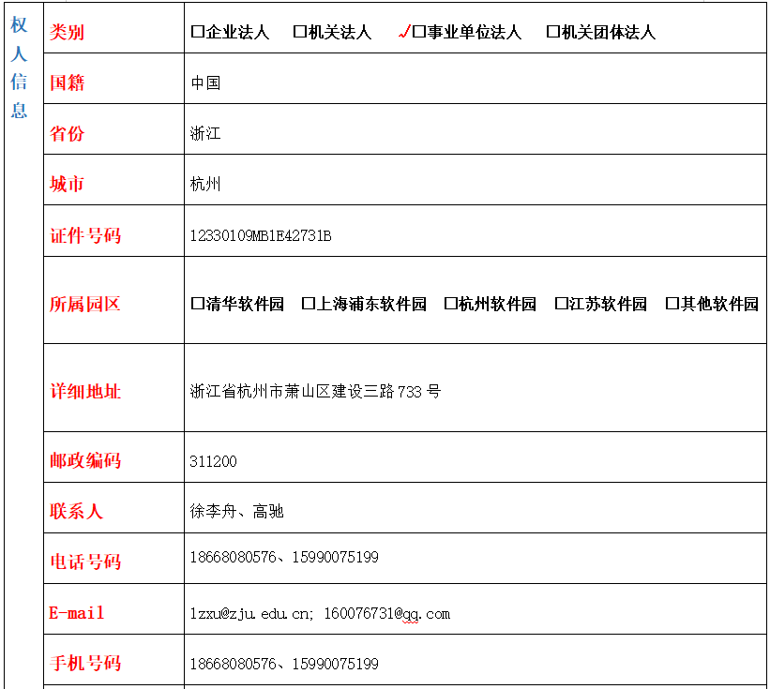
3.软著修改——修改完善软著提交材料
按照科创中心的模板和修改意见完成了软著材料的最终修改，现已通过科创专员的审核，准备投递。

Slide 5
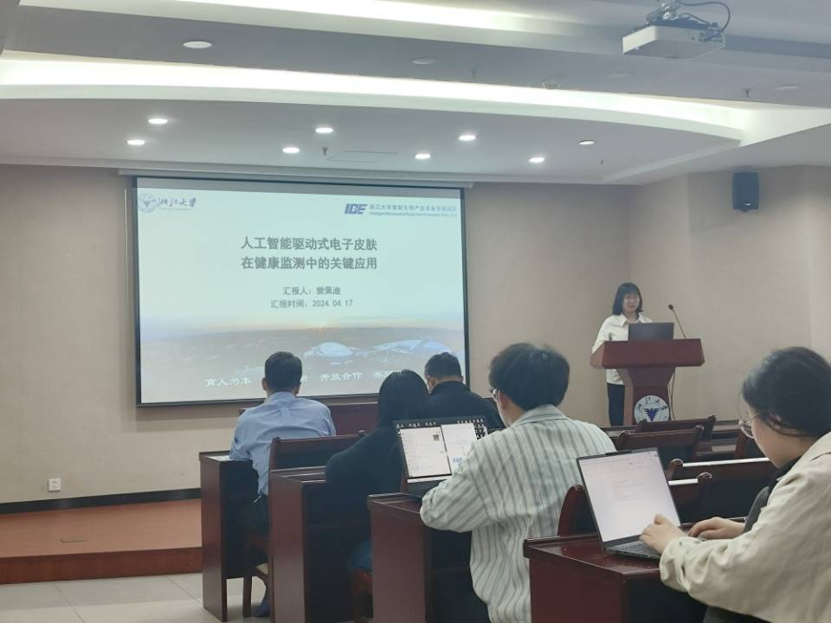
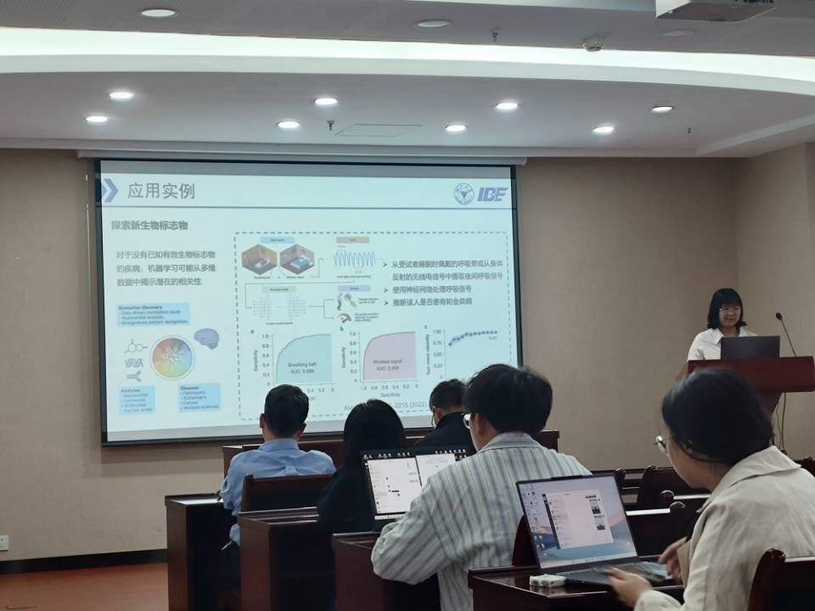
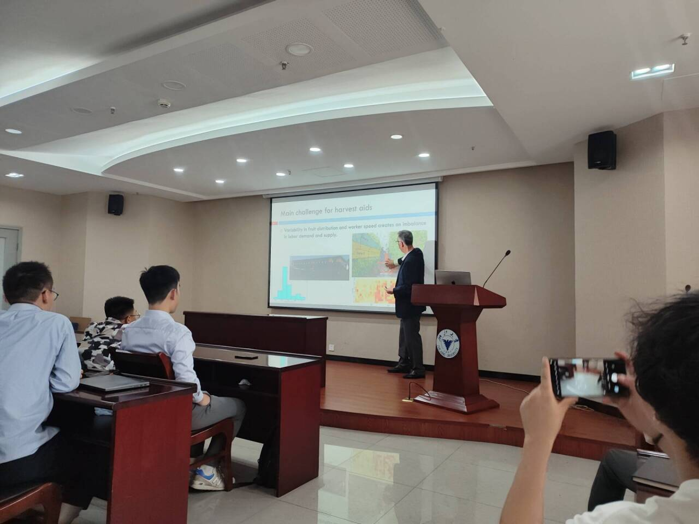
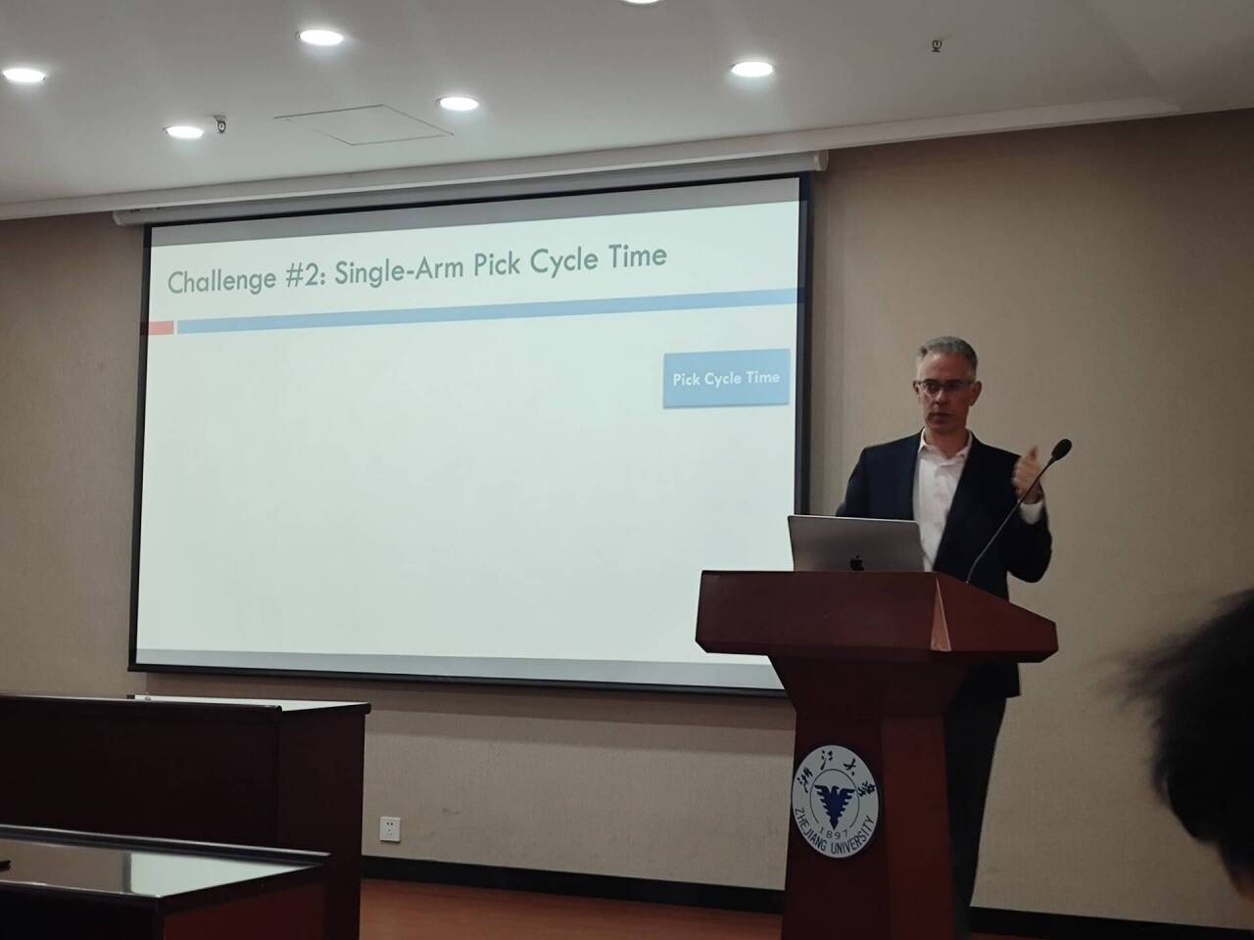
4.学术会议——参加学术会议，学习前沿文献
参加生物传感器小组组会，和学术会议，学习路径前沿的研究进展。

